Slide 1
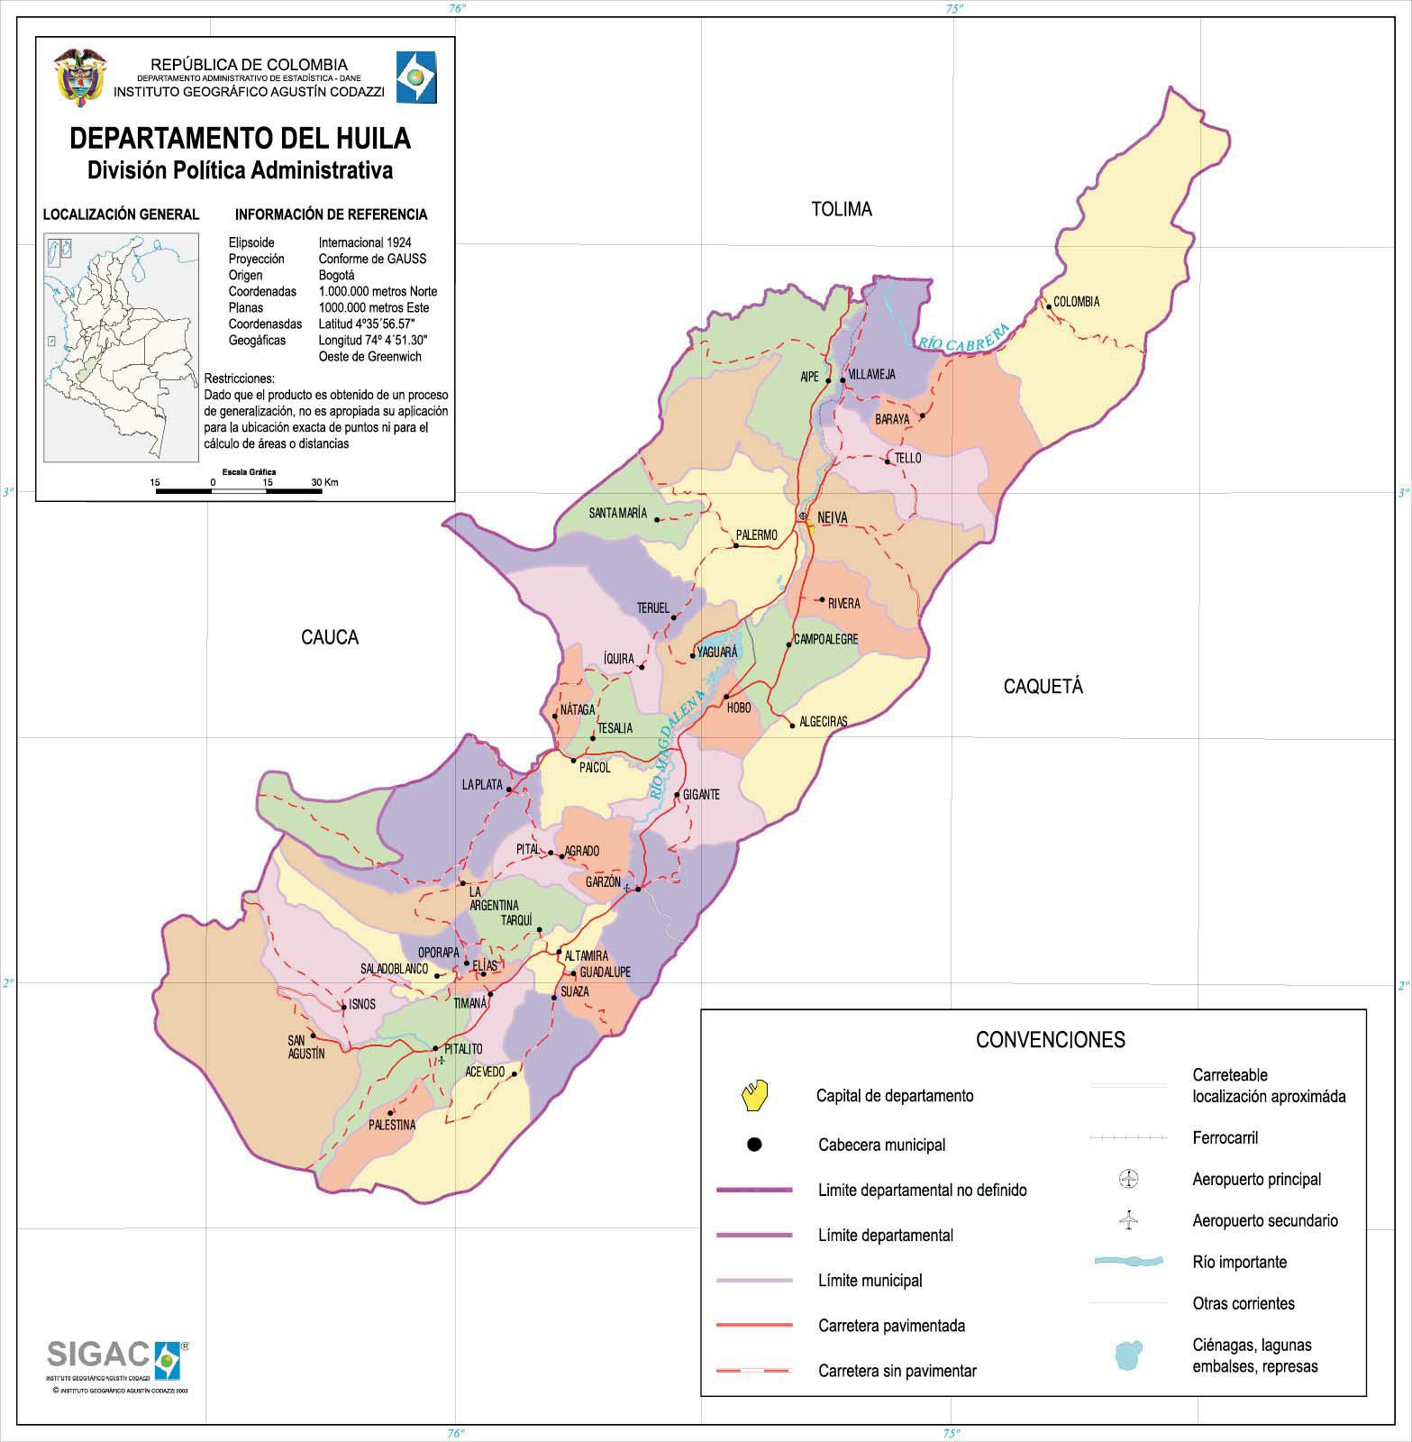
PROPUESTA DE
SEGURIDAD Y COMUNIDAD+
DEPARTAMENTO DEL HUILA

Slide 2
PROPUESTA PARA QUE LOS 37 MUNICIPIOS DEL DEPARTAMENTO HUILA CREEN
LA DIRECCION DE SEGURIDAD Y COMUNIDAD+
La Dirección de Seguridad será una dirección autónoma y dependiente directamente de cada señor Alcalde, teniendo en cuenta que son los Jefes de Policía Supremo de cada municipio.
Esta Dirección de Seguridad debe ser un ente encargado de diseñar las políticas públicas de seguridad encaminadas a prevenir la ocurrencia de los delitos, disminuir los índices de delincuencia, mejorar la percepción de seguridad y las tasas de victimización, utilizando como estrategia principal la implementación del sistema COMUNIDAD+, entre otras estrategias, para así garantizar respuestas oportunas a los problemas de inseguridad que aquejan a la comunidad en general.
Somos + los buenos

Slide 3
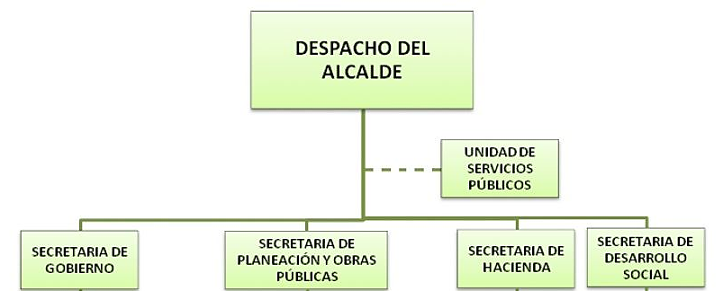
UBICACIÓN DE LA DIRECCION DE SEGURIDAD Y COMUNIDAD+ EN EL ORGANIGRAMA DE CADA ALCALDIA
Dirección de Seguridad y Comunidad+

Slide 4
DIRECCION DE
SEGURIDAD
Y COMUNIDAD+
CONSEJOS DE
SEGURIDAD Y
REUNIONES CON
LA COMUNIDAD
SECRETARIA
COMUNIDAD+
AREA
INTERISTITUCIONAL
AREA
DE PLANEACION
AREA
DE CONTROL
Y SEGUIMIENTO

Slide 5
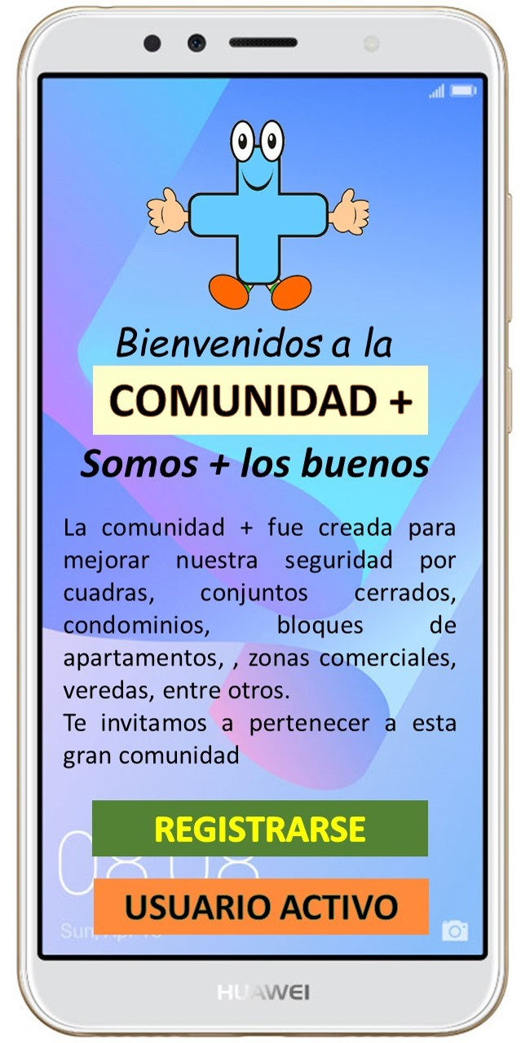
En atención a los niveles de inseguridad que presenta todo nuestro país, y en apoyo a la institucionalidad, un grupo de Huilenses, entre ellos dos Ingenieros Electrónicos, Un Ingeniero de Sistemas y un Oficial en uso de buen retiro de la Policía Nacional, quien para el año 2006 fuese el creador del Plan Cuadrantes de la Policía Nacional, han diseñado este SISTEMA llamado COMUNIDAD+, que permitirá involucrar en el tema de seguridad a mas del 90% de toda comunidad, sin importar distancias o ubicación geográficas, comunidades rurales, semirurales y urbanas, donde se verán beneficiados de forma inmediata todas la cuadras de barrio, conjuntos cerrados, zonas comerciales, corregimientos, veredas y demás grupos de comunidad que se presenten. El beneficio en seguridad permitirá que pueda verse reflejado en la reducción de un 20% a un 40% de los índices delincuenciales, e igualmente habrá una efectiva respuesta de las autoridades municipales en variedad de contingencias y emergencias.

Slide 6
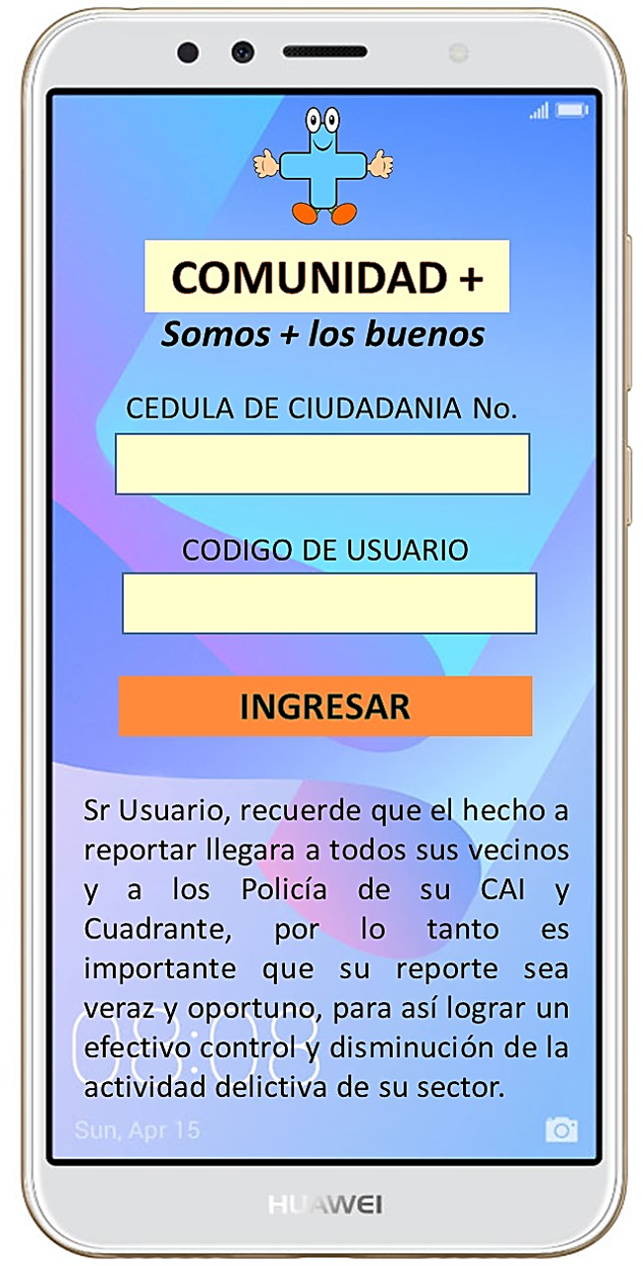
El gran beneficio que recibirán la autoridad Departamental y las diferentes Autoridades Municipales y de Policía, es que por medio del sistema COMUNIDAD+, no solo los usuarios podrán hacer reportes inmediatos y mantener conexión directa con la institucionalidad, sino también podrán tener cercanía y contacto directo con todos ellos, permitiendo realizar reportes en beneficio de la seguridad y convivencia a todos los integrantes de la COMUNIDAD+ de cada uno de sus municipios.
El sistema de COMUNIDAD+ estará entrelazado con las diferentes entidades municipales comprometidas para cada hecho a reportar, con los Policías de su Cuadrante y con el Comandante de la estación de Policía a donde pertenece cada zona de COMUNIDAD+.

Slide 7

Por ser una idea innovadora Huilense, es nuestra invitación para que todos los municipios de nuestro Departamento del Huila sean pioneros en la aplicación de este nuevo sistema COMUNIDAD+
Este es un pequeño resumen de la propuesta para la creación de la Dirección de Seguridad y Comunidad+; cuando exista la oportunidad de presentar la propuesta con mas profundidad, estaremos atentos para darla a conocer.
Muchas gracias por su atención.
Cordialmente,
Creadores COMUNIDAD+
Cel. 3187508686

